Slide 1
Oracles
Pretpostavka, teza, premisa, istina što je bug?
Iva Marinić

Slide 2


Slide 3
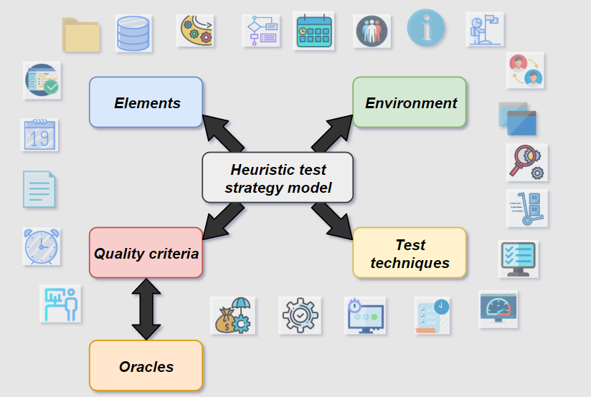
Heuristika
Notes:
Heuristika- postupak koji vodi prema otkriću ili ga potiče.
Dolaženje do znanstvenog rješenja ili otkrića putem pokušaja i pogrješaka, nagađanjima i opovrgavanjima.
Govoriti ćemo o modelu (heurističkom) testiranja.

Slide 4


Slide 5
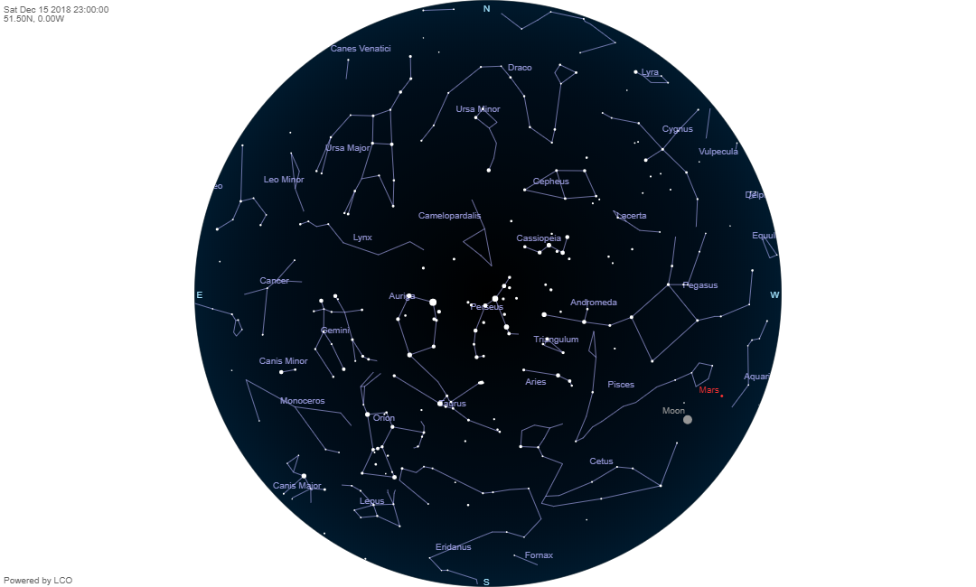

Slide 6





Oracle?
Notes:
Što je oracle?
Jedan od načina („sredstva”) prepoznavanja problema tijekom testiranja
Pomaže nam:
Utvrditi razliku između „problem” i „nije problem” tj. „potencijalni problem” i „problem nije uočen”
Bolje i jasnije prenijeti uočenu razliku ostatku tima

Slide 7


Što je problem?
Notes:
Je razlika (prema jednoj osobi) između primijećenog i željenog (prema jednoj osobi) (u jednom trenutku).
Problem može biti u odstupanju ili u percepciji ili u želji (potrebi). Različite osobe će imati različito poimanje odstupanja, percepcije i želja.
Na problem utječe vrijeme/moment. Nešto može biti problem danas, a sutra ne i obrnuto.

Slide 8
Osjećaji i reakcije su pokazatelji
!
Notes:
Emocionalna reakcija tijekom testiranja plijeni pažnju i potiče učenje.
Emocija je signal, obrati pažnju na nju.
Ako si blago zabrinut zbog nečega moguće je da će netko drugi biti jako zabrinut zbog istog.
Pazi! Emocije ne moraju biti vezane uz predmet testiranja, kada su uzrokovane nečime izvan naše sfere testiranje mogu nas navesti na pogrešne zaključke.

Slide 9

Što emocije mogu značiti?
Notes:
Dosada razmislite o uvođenju alata za provjere i testiranje

Slide 10

Što emocije mogu značiti?
Z
Z
Z
Notes:
Umor zahtjevnije za testirati – potrebna pauza ili novi plan

Slide 11

Što emocije mogu značiti?
Notes:
Uzrujan
možda je potrebno poboljšati testabilnost,
Frustriran
je li problem u workflow-u aplikacije?

Slide 12

Što emocije mogu značiti?
Notes:
Iznenađen
postoji li neka nedosljednost i je li ona bug?

Slide 13

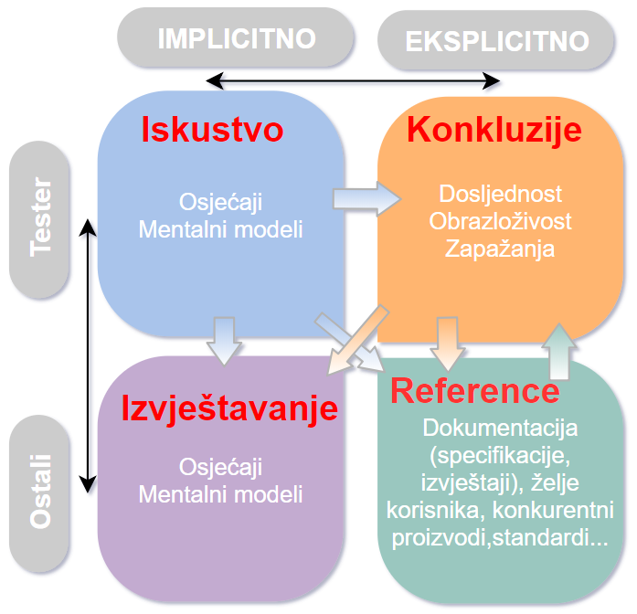
Zašto koristiti oracle?

Slide 14
Dosljednost – „u skladu s …”
Proizvod je dosljedan s …
„A FEW HICCUPPSS ”
Notes:
Npr. Testiranjem xy funkcionalnosti primijećena je nedosljednost funkcionalnosti s funkcionalnom dokumentacijom
Što još postoji, u čemu sve naš proizvod može biti (ne)dosljedan?
Je li proizvod dosljedan s …
„A FEW HICCUPPS ” teorija

Slide 15
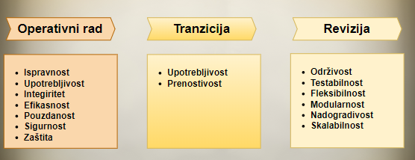
Acceptability Prihvatljivost
Notes:
Je li proizvod prihvatljivo dobar tj. dovoljno dobar?

Slide 16
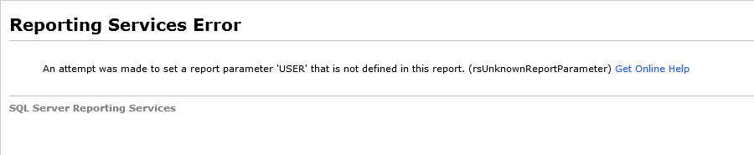
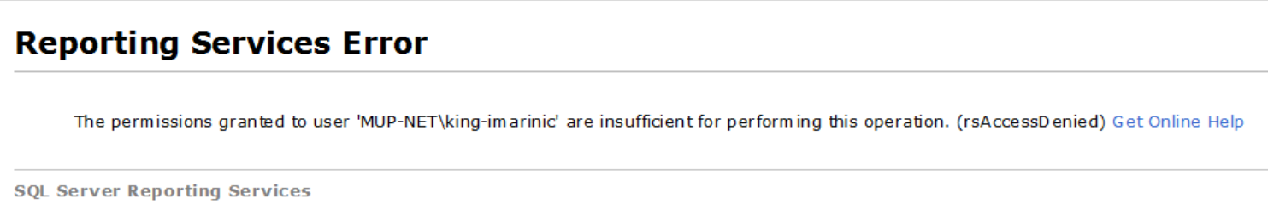
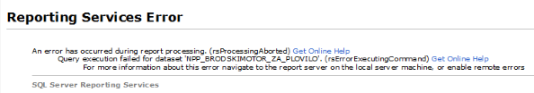
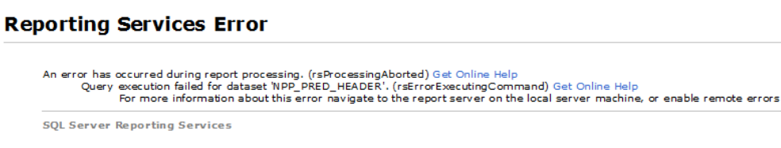
Familiar Problems Poznati problemi

Slide 17
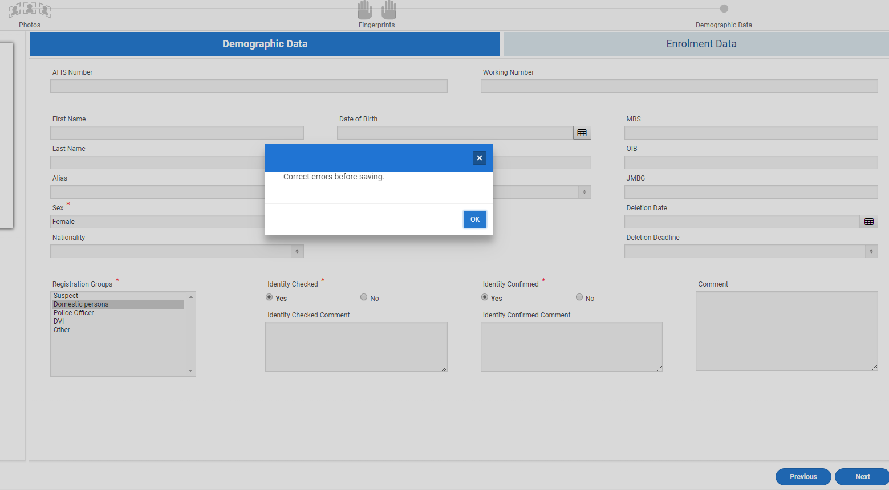
Explainability Obrazložljivost

Slide 18
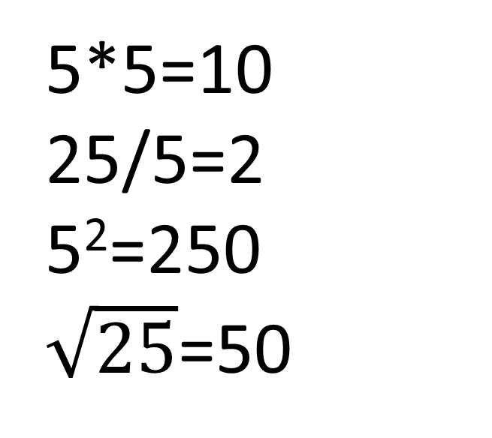
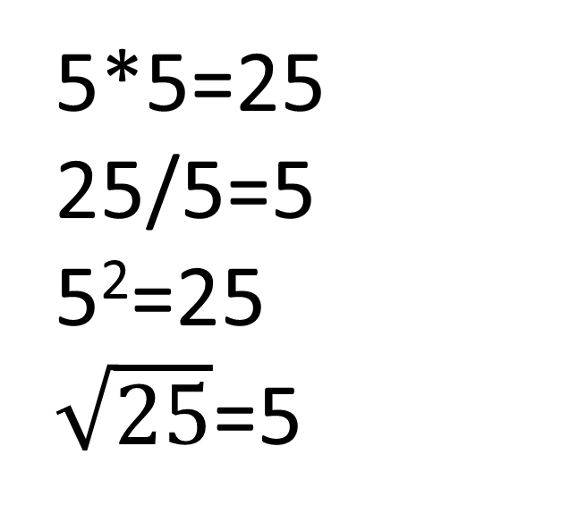
World Svijet
5*5=25
25/5=5
5²=25
$\sqrt{25}$=5
5*5=10
25/5=2
5²=250
$\sqrt{25}$=50

Slide 19
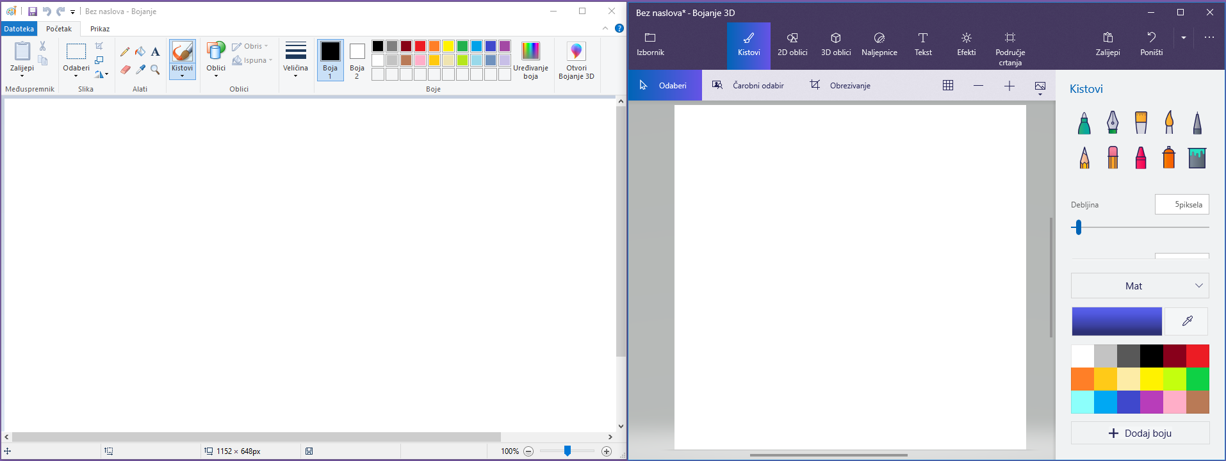
History Povijest

Slide 20
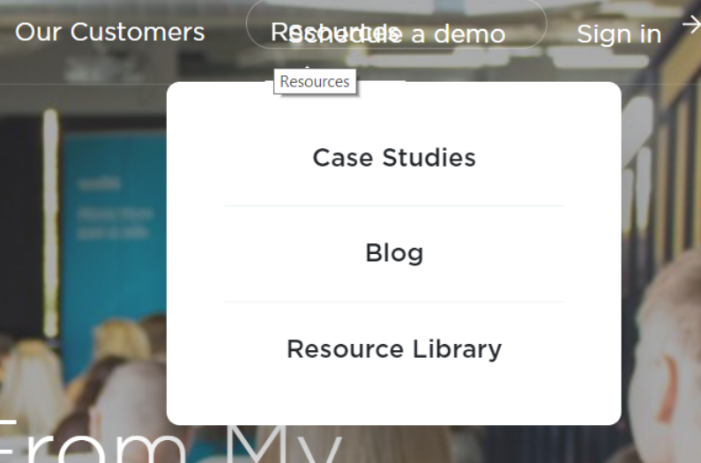
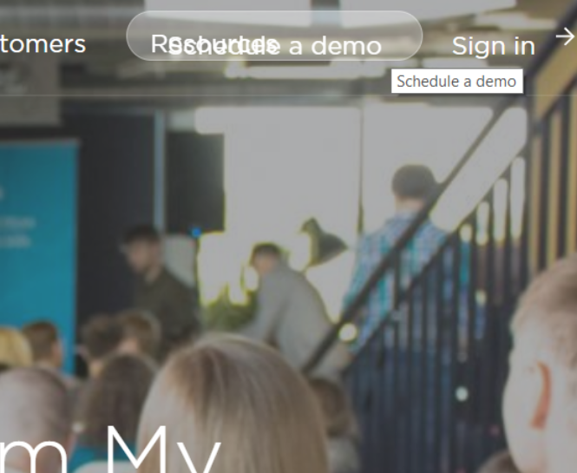

Image Imidž

Slide 21
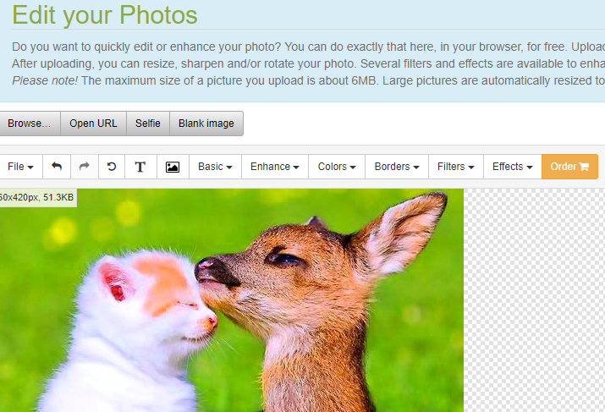
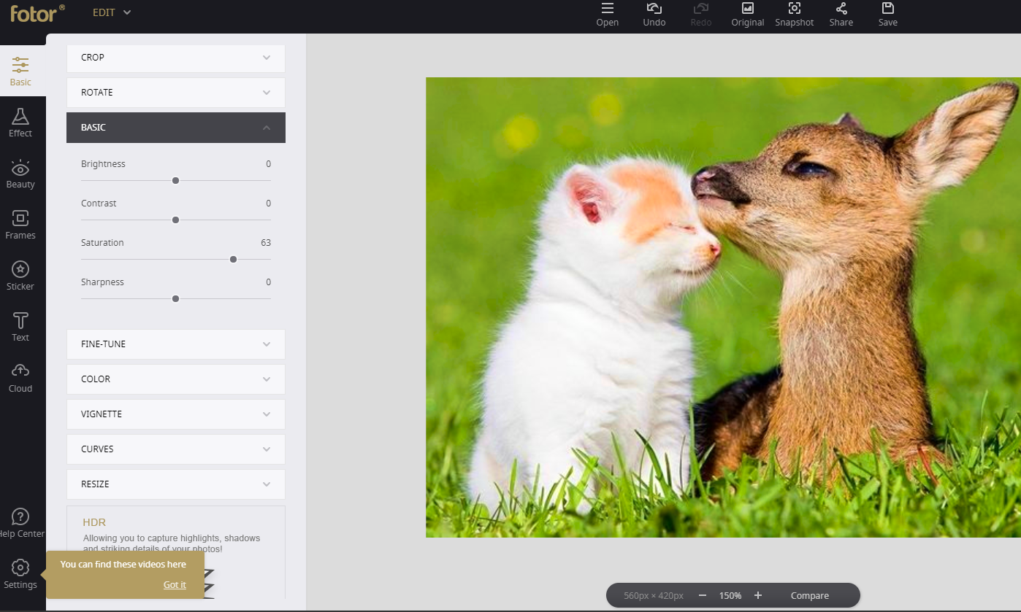
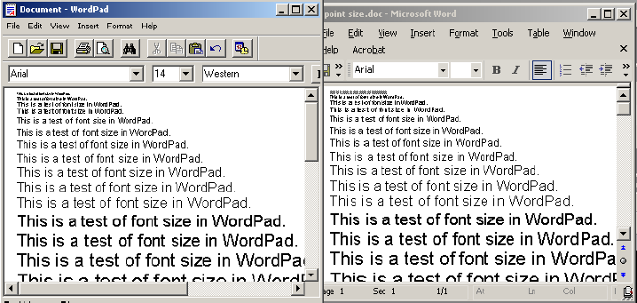
Comaparable Products Slični proizvodi

Slide 22






Claims Tvrdnje

Slide 23
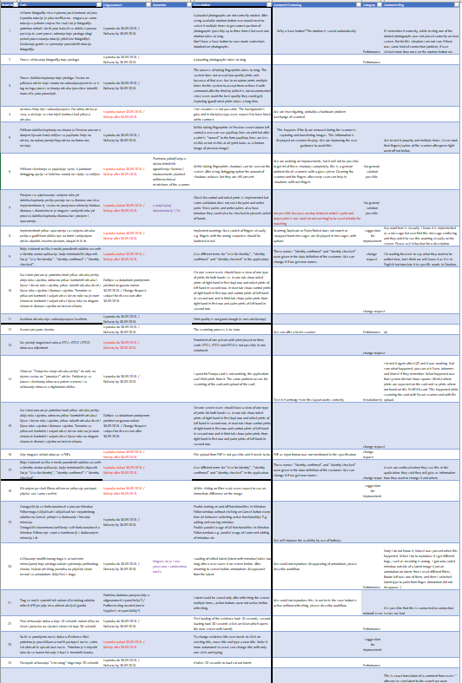


User desires Želje korisnika

Slide 24
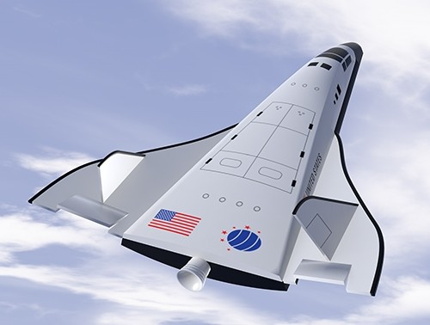



Slide 25
Želje korisnika ≠ Očekivanja korisnika
Cijena
Vrijeme
Opseg

Slide 26
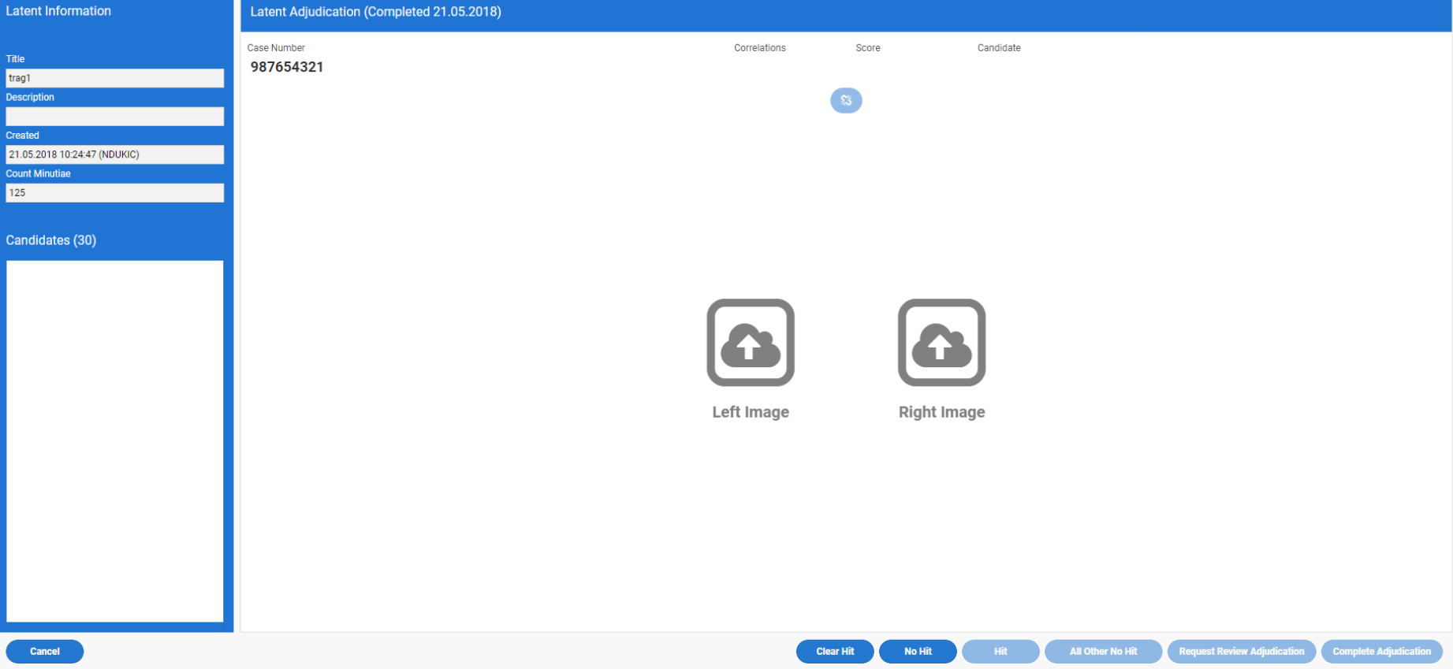
Purpose Svrha

Slide 27
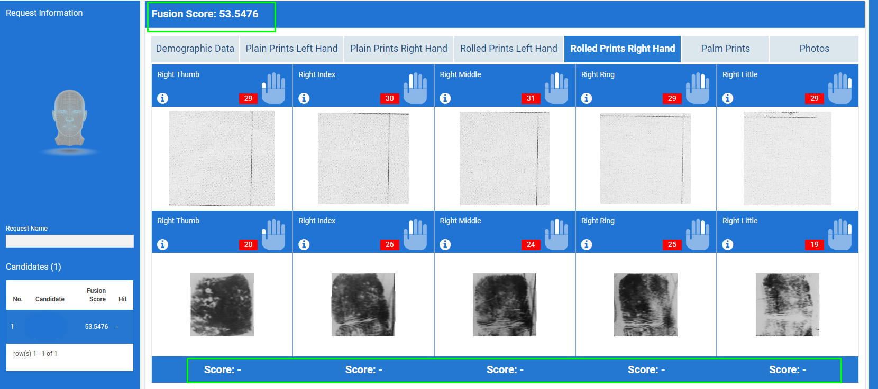
Product Proizvod

Slide 28







Statutes and Standards Statuti i Standardi

Slide 29
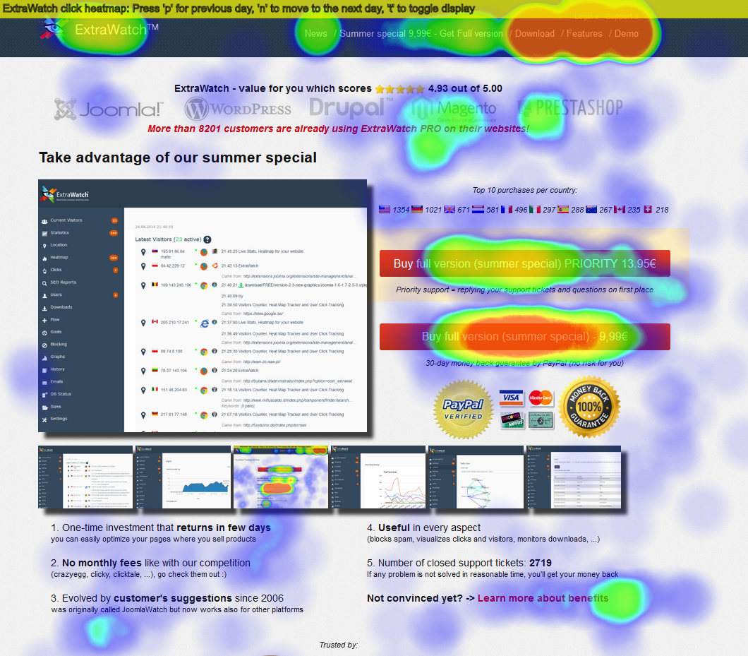
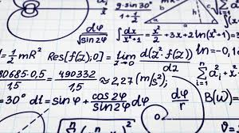



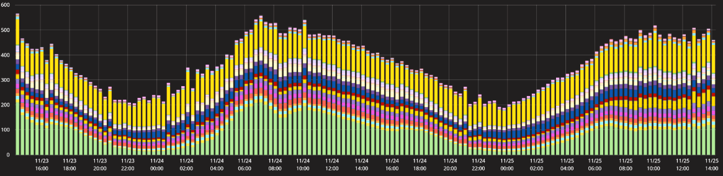
Primjeri oracla
Notes:
Procesi/alati koji : identificiraju uzorke, provjeravaju outpute
Referenti dokumenti s korisnim podacima/informacijama
Primjeri outputa: dobri i loši
Osoba čije mišljene je bitno
Nesuglasnosti i rasprave osoba čija su mišljenja bitna
Osjećaji: zbunjenost i frustracija
Komparativni proizvodi, algoritmi

Slide 30
Testeri nisu suci
Notes:
Potrebno je stvoriti mišljenje da li je nešto problem ili bug koji prijeti vrijednosti proizvoda
Bitno je znati obrazložiti zašto smatraš da bi nešto moglo biti problem ili bug
U obrazloženju navesti dobar oracle iz kojeg se vidi taj zaključak.
Ne možemo znati kada je test gotov.
Tester ne može znati istinu o nekom problemu.
MIP i Black Flagging tehnike

Slide 31
Oracli nisu savršeni
Notes:
Često nemamo oracle koji će dokazati da je nešto dobro ili loše.
Jedan nam oracle ne može reći radi li proizvod ili funkcionalnost ispravno u svim situacijama.
Nešto može naizgled dobro raditi ali zapravo se može „provući ispod radara” svih poznatih oraclea

Slide 32

pristup oracle problemima
Ignoriranje problema
Pojednostaviti problem
Premjestiti problem
Podijeli i osvoji
Notes:
Ignoriranje problema
Pojednostaviti problem
Premjestiti problem
Potražiti mišljenje stručnjaka
Paralelno testiranje
Obrnuto testiranje (5*5=25 i 25/5=5 5²=25 i $\sqrt{25}=5$)
Podijeli i osvoji

Slide 33
Autori heuristike
Rapid Software Testing
James Bach
Michael Bolton
http://www.developsense.com/blog/2012/07/few-hiccupps/

Slide 34
Pitanja?
Prijedlozi?

